Slide 1
เอ็กซ์แพนชันวาล์ว (Expansion Valve)

Slide 2
เอ็กแพนชั่นวาล์ว
ทำหน้าที่ควบคุมการไหลของสารทำความเย็นเหลวที่เข้าไปยัง อีวาพอเรเตอร์ และกลายเป็นก๊าชหมดพอดี เมื่อออกมาจาก อีวาพอเรเตอร์
เอ็กแพนชั่นวาล์วที่ใช้ในเครื่องปรับอากาศ รถยนต์ เป็นแบบเทอร์โมสแตติก หรือ T.E.V

Slide 3
เทอร์โมสแตติก เอ็กแพนชั่นวาล์ว ( T.E.V. )
ควบคุมและปรับอัตราการไหลของสารทำความเย็น โดยหลักการควบคุมอุณหภูมิทางอีวาพอเรเตอร์ให้คงที่อยู่เสมอ
จะติดตั้งอยู่ใกล้ทางเข้าอีวาพอเรเตอร์
ลิ้นของ T.E.V. จะเปิดเพียงเล็กน้อย เพื่อให้ความดันของสารลดลง และสามารถเดือดเป็นไอที่อุณหภูมิต่ำ

Slide 4
ส่วนประกอบของเทอร์โมสแตติกเอ็กซ์แพนชันวาล์ว
1. ตัววาล์ว (Body)
2. แผ่นไดอะแฟรม (Diaphragm)
3. ก้านส่งวาล์ว (Push Rod)
4. บ่าวาล์ว (Valve Seat)
5. เข็มวาล์ว (Valve Needle)
6. แรงดันสปริง (Superheat Spring)
7. กระเปาะรับอุณหภูมิ (Sensing Bulb)
8. ท่อทางเดิน (Capillary Tube)

Slide 5
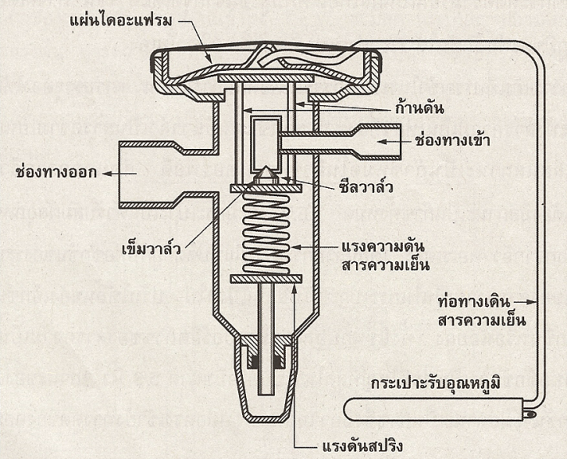

Slide 6
ปริมาณสารทำความเย็น
สารทำความเย็นที่ชาร์จเข้าในระบบควรจะพอดี ไม่มากหรือน้อยเกินไป
- ถ้าสารทำความเย็นมากเกินไป
สารทำความเย็นจะท่วมคอมเพรสเซอร์ ความดันจะสูง จุดเดือดใน อีวาพอเรเตอร์สูงขึ้น สารไม่เดือด แอร์ไม่เย็น และคอมเพรสเซอร์ชำรุดได้
- ถ้าสารทำความเย็นน้อยเกินไป
สารทำความเย็นเข้ามาเดือดไม่พอ จะเดือดมากในช่วงแรกของอีวาพอเรเตอร์ และไม่สามารถรับความร้อนได้อีก ( Superheated ) แอร์จะไม่เย็น
การเติมสารทำความเย็น ควรชาร์จจนกระทั่ง สารความเย็นเหลว มาถึงเอ็กแพนชั่นวาล์ว เป็นสารความเย็น 100 % และเป็นไอ 100 % ก่อนออกจาก
อีวาพอเรเตอร์

Slide 7
หลักการทำงานของ
เอ็กซ์แพนชันวาล์ว

Slide 8
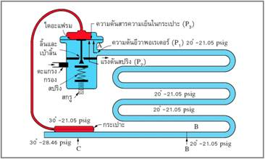
กระเปาะจะยึดติดแน่นกับท่อซัคชั่นที่จุด C ที่เป็นทางออกอีวาพอเรเตอร์
ความดันในกระเปาะขึ้นอยู่กับอุณหภูมิสารทำความเย็น จะไปดันไดอะแฟรม
จุด C จะสูงกว่าความดันอีวาพอเรเตอร์ ประมาณ 10 องศาฟาเรนไฮด์ เนื่องจากได้รับความร้อนจากภายนอก

Slide 10
ความดันในกระเปาะทำให้ลิ้นเปิดกว้าง
ความดันในอีวาพอเรเตอร์และสปริงจะดันให้ลิ้นปิด
ถ้าแรงดันทั้ง 3 สมดุล ลิ้นจะเปิดคงที่อัตราการไหลคงที่
ถ้าโหลดเพิ่มขึ้น อุณหภูมิจุด C สูงขึ้น
ถ้าโหลด => P₃ เพิ่มขึ้น => ลิ้นเปิดมากขึ้น => สารความเย็นมากขึ้น
ถ้าโหลด => P₃ ลด => ลิ้นปิดลง => หรี่สารความเย็น

Slide 11
- ถ้าเพิ่มแรงดันสปริง => สารความเย็นจะซุปเปอร์ฮีตมากขึ้น
=> ลิ้นหรี่ => ความเย็นลง
- ถ้าลดแรงดันสปริง => สารความเย็นจะซุปเปอร์ฮีต น้อยลง
=> ลิ้นเปิด => เย็นมาก
- ปกติผู้ผลิตตั้งซุเปอร์ฮีตไว้ 7-10 ºF ไม่ควรปรับเอง

Slide 12
ข้อเสียของ T.E.V.
- ในทางปฏิบัติจะมีแรงดันตกในท่อระหว่าง A ถึง B เนื่องจาก
ความเสียดทานในท่อ
- จุดเดือดของสาร ณ จุด B จะต่ำลง และอุณหภูมิที่จุด C
จะลดลงด้วย ทำให้ลิ้นเปิดน้อยลง

Slide 13
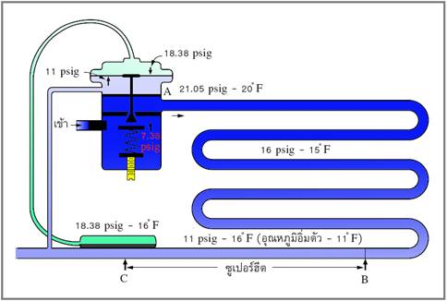
การทำงานของ T.E.V.แบบเอ็กซ์เทอร์นอลอีควอไลเซอร์
แก้ไขข้อเสียของ T.E.V.
- ต่อท่อทางออกอีวาพอเรเตอร์ไปดันไดอะแฟรม
- ดังนั้น P₁= P_{B} และ P₃- P₁จะเท่ากับซุปเปอร์ฮีตที่ต้องการจริงๆ

Slide 14
โครงสร้างของ T.E.V. แบบเอ็กซ์เทอร์นอลอีควอไลเซอร์

